Slide 1



ASSEMBLEE GENERALE ORDINAIRE DU C.D.K.N
LE 20 DECEMBRE 2025
ESPACE PIERRE RICHARD
VALENCIENNES

Slide 2
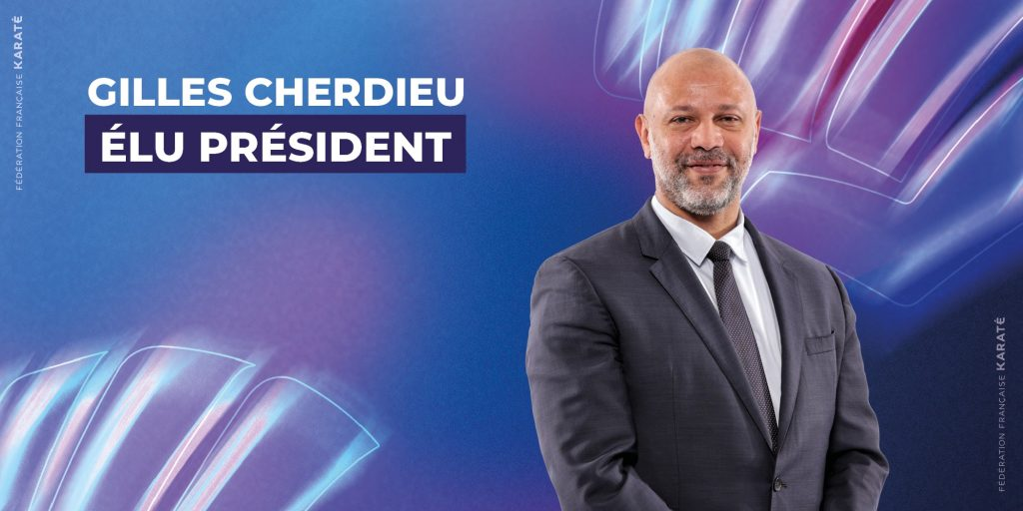
Le Nouveau Président de la F.F.K.

Slide 3
Ordre du jour :
Allocution du Président M BAUDET Edmond.
Adoption du P.V l’AGO du 21/12/2024 (PV sur le site CDKN, information par mail).
Présentation par le Président du rapport moral 2024/2025.
Présentation par le secrétaire général M Didier FOUREZ du rapport sur la gestion du Comité Directeur.
Présentation par le cabinet d’expertise comptable de la situation financière et des comptes du CDKN par M Gabriel HEROLE.
Présentation par le trésorier M Manuel LOPEZ du budget prévisionnel de la saison 2025/2026.
Questions diverses

Slide 4
Allocution du Président.
Adoption du PV de l’AGO du 21 décembre 2024.
Le PV AGO 21 Décembre 2024
Rapport moral de la saison 2024/2025.
Documents
Interventions du D.T.D et des membres de l’équipe technique.

Slide 5
Saison 2024/2025.
ROLES et MISSIONS.
Assurer les missions attribuées par la Fédération Française de Karaté.
Coupes et Championnats combat et kata.
OPEN des jeunes kata et combat.
Coupe light contact inter disciplines.
Stages d’arbitrage.
Stages d’information jurys DAN/DUANG.
Stages pour les candidats aux passages de grades.
Ecole de formation A.F.A, D.A.F et D.I.F.
Vente de passeports.
Réunions du Comité Directeur (3 CD).
Dossiers de demandes de subventions.
Appels à la cotisation fédérale auprès des clubs. 250€
Rétrocession à la LRHDF de 50% de la cotisation fédérale.
Informations clubs sur la base SIKADA(adresses mails).

Slide 6

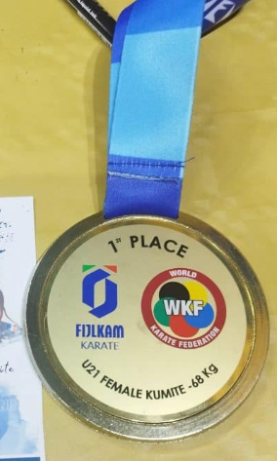
Saison 2024/2025.
Actions menées vers les compétiteurs:
Jeux Mondiaux Police du 27 juin au 6 juillet 2025 au USA.
Alex LEMILLE médaille d’Argent individuel.
3ème en équipe
Coupe du Monde WADO du 13 au 17 août 2025 au JAPON.
Jean Guillaume BARDOT 7ème.
Championnat du Monde « U21 »
Mise à l’Honneur Thalya SOMBE Championne du Monde pour la 2ème fois..
Réponse à la question 11.

Slide 7
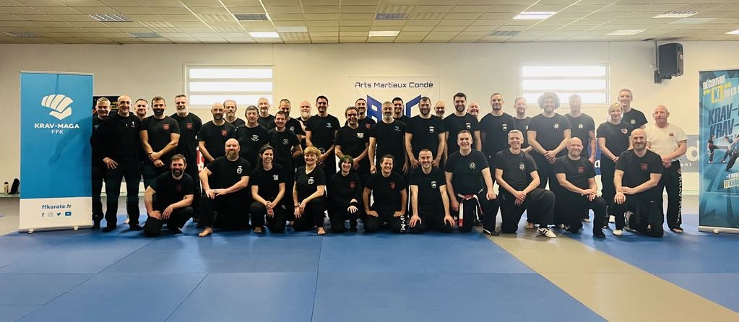
Saison 2024/2025.
Actions menées vers le KRAV MAGA: formation candidats.

Slide 8

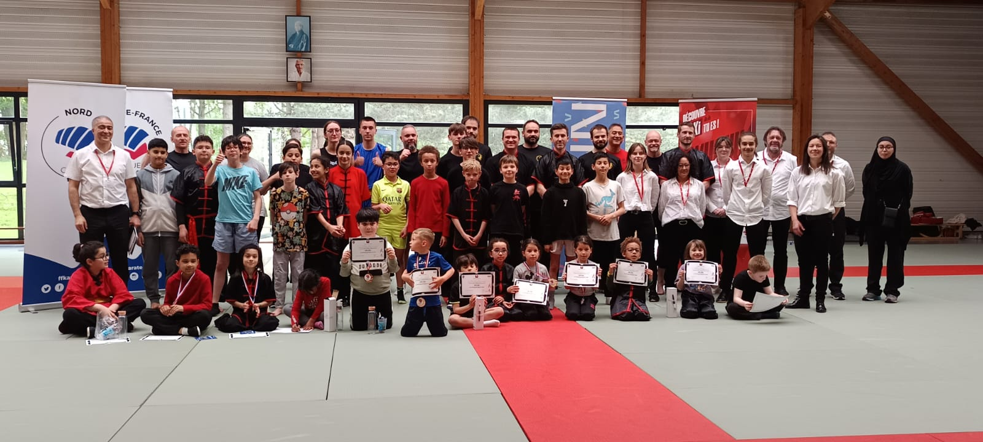
Saison 2024/2025.
Action menée vers le WUSHU:
Parcours du tigre

Slide 9
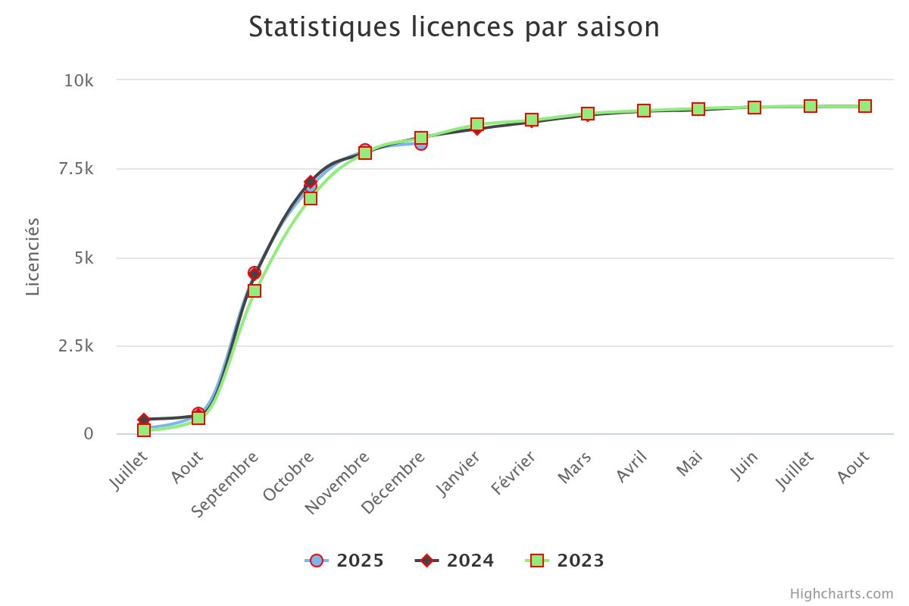
Août 2025: 9108
Août 2024: 9260

Slide 10
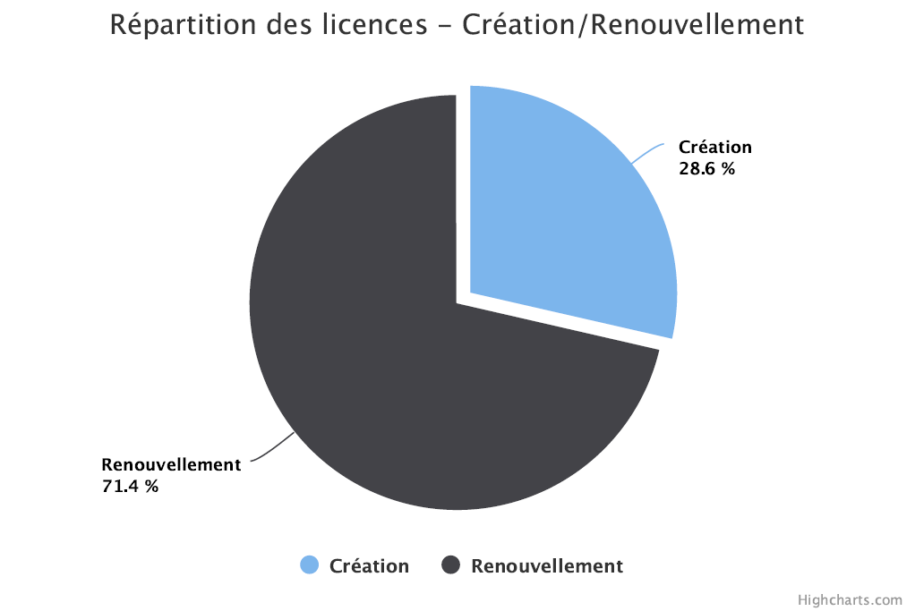

Slide 11
Saison 2023 / 2024, le CDK Nord comptait :
9 260 LICENCES.
155 CLUBS.
Saison 2024 / 2025, le CDK Nord comptait :
9 108 LICENCES.
159 CLUBS.
Lien vers tableau d’évolution(au 12/12/2025).
Réponse à la question 9.

Slide 12
REPARTITIONS DES LICENCES PAR:
DISCIPLINES.
CATEGORIES.
STYLES.
LIEN VERS FICHIER.
Réponse à la question 8 et 10.

Slide 13
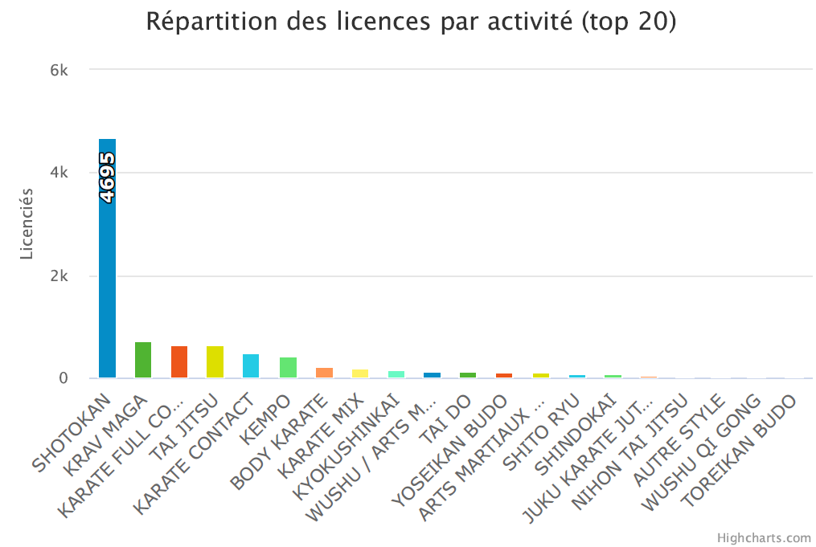

Slide 14
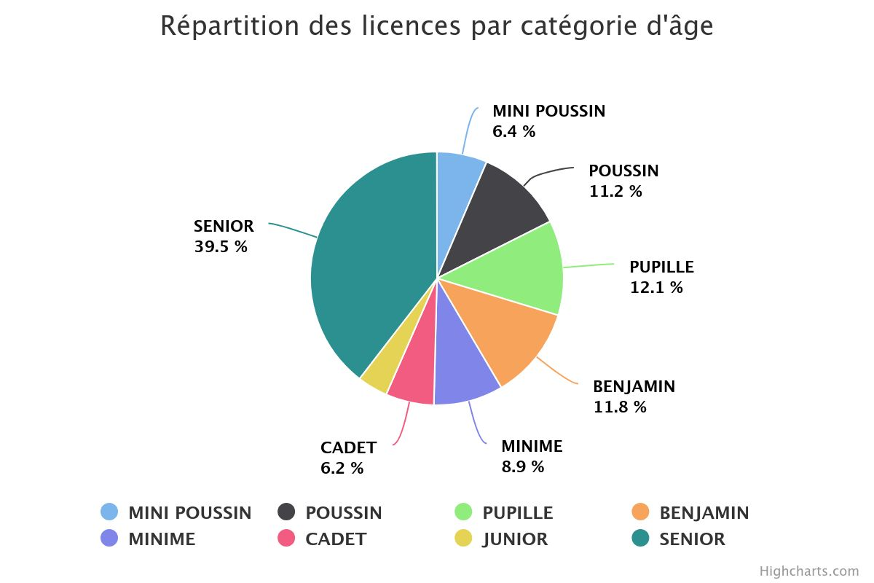

Slide 15
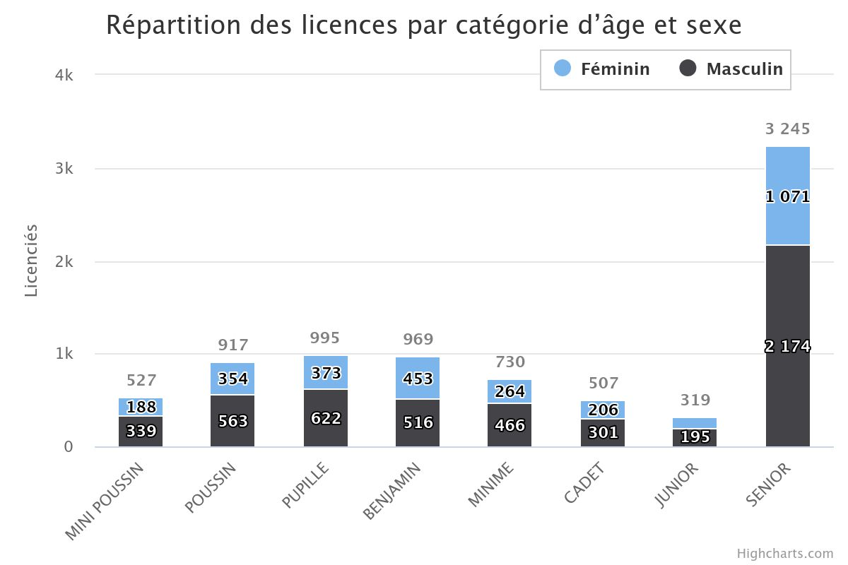

Slide 16
Interventions du D.T.D et des membres de l’équipe technique.

Slide 17
Arbitrage
Grades
Formations
Lien vers Rapport Moral 2024/2025

Slide 18
Vous remerciant de votre écoute.
Je donne la parole à M Didier FOUREZ secrétaire général du CDKN afin qu’il vous présente le rapport sur la gestion du Comité Directeur du COMITE DEPARTEMENTAL du NORD de KARATE et DISCIPLINES ASSOCIEES.

Slide 19
RAPPORT de la GESTION du COMITE DIRECTEUR DU C.D.K.N
M Didier FOUREZ
SECRETAIRE GENERAL.

Slide 20
Les statuts prévoient la réunion du Comité Directeur au moins 3 fois par an (l’article 6).
Sur la saison 2024/2025, le Comité Directeur s’est réuni 3 fois.
L’article 6 des statuts a été respecté

Slide 21
PRESENTATION DE LA SITUATION FINANCIERE DU C.D.K.N. PAR LE
CABINET D’EXPERTISE COMPTABLE JMB.

Slide 22
PRESENTATION DU BUDGET PREVISIONNEL DU C.D.K.N POUR LA SAISON 2025/2026.
PAR M MANUEL LOPEZ TRESORIER GENERAL.
..\Comptabilité\Budget previsionel 25-26 pour AG

Slide 23



Slide 24
Question:
Questions de Monsieur Boris BOUCHE.
Président Esprit Martial CAUDRY.
Questions de Monsieur Vincent THERY BIELAK.
Président Esprit Martial DENAIN.
Questions de Madame Christelle MERCIER.
Présidente Esprit Martial SOMAIN.

Slide 25
Questions de Monsieur Boris BOUCHE.
Lien1

Slide 26
Questions de Monsieur Vincent THERY BIELAK.
Lien-1
Lien-2 (complet)

Slide 27
Questions de Madame Christelle MERCIER.
Lien-1
Lien-2 (complet)

Slide 28
L’ordre du jour étant épuisé, le président clos l’Assemblée Générale Ordinaire du Comité Départemental du Nord de Karaté et des Disciplines Associées.
MERCI DE VOTRE ATTENTION.

